Slide 1

Guttorm Rimstad
Dagleg leiar - SSIKT
Orientering om SSIKT
Volda formannskap – 21.03.2017

Slide 2
SSIKT vedtekter - § 3 FØREMÅL
SSIKT skal gjennom målretta bruk av informasjons- og kommunikasjonsteknologi fremje utvikling av tenesteproduksjon, innbyggjardeltaking og administrative tenester i deltakarkommunane.
SSIKT skal ta vare på oppgåvene til deltakarkommunane knytt til drift, service og utvikling av informasjons- og kommunikasjonsteknologi.
SSIKT kan også ta slike oppgåver for andre enn deltakarkommunane, innanfor dei rammene styret set fast.

Slide 3
Overordna målsetjing – frå SLA
SSIKT skal ta seg av installasjon, konfigurasjon, overvaking og operasjonell drift av alle IKT tenester, skildra i denne avtalen. Dette for å effektivisere og gi høgare kvalitet på IKT drifta gjennom stordriftsfordelar. SSIKT skal nytte moderne, framtidsretta løysingar for å kunne levere best mogleg tenester ut til brukarane. SSIKT skal levere stabile og kvalitetssikra IKT løysingar til sluttbrukarane i alle kommunane.

Slide 4
Litt historikk - SSIKT
2005 - Samarbeid ved innkjøp av program (ePhorte)
2008 – Felles drift av økonomi- og lønssystem
2012 - Felles drift av Gerica
2013 – Nye vedtekter som gjer SSIKT til eit formelt samarbeid
2014 – Starta flytting av resten av IKT løysingane
2015 – Alle rådhusa og SSIKT knytt saman med eigen redundant fiber infrastruktur
2016 – Starta arbeidd med å reorganisere SSITK
2017 – Dagleg leiar tilsett i 100% stilling
2017 – Strategigruppa får ny leiar i 60 % stilling (Tor Halvard Botnen)

Slide 5
Dagens status - organisering

Slide 6
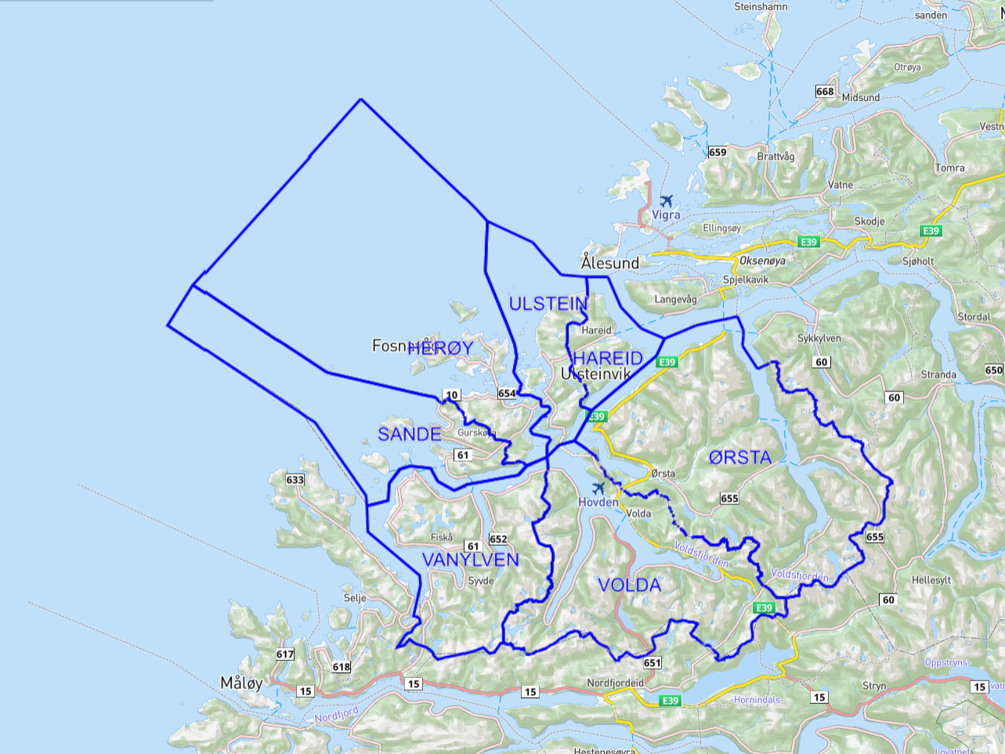
Dagens status - organisering

Slide 7
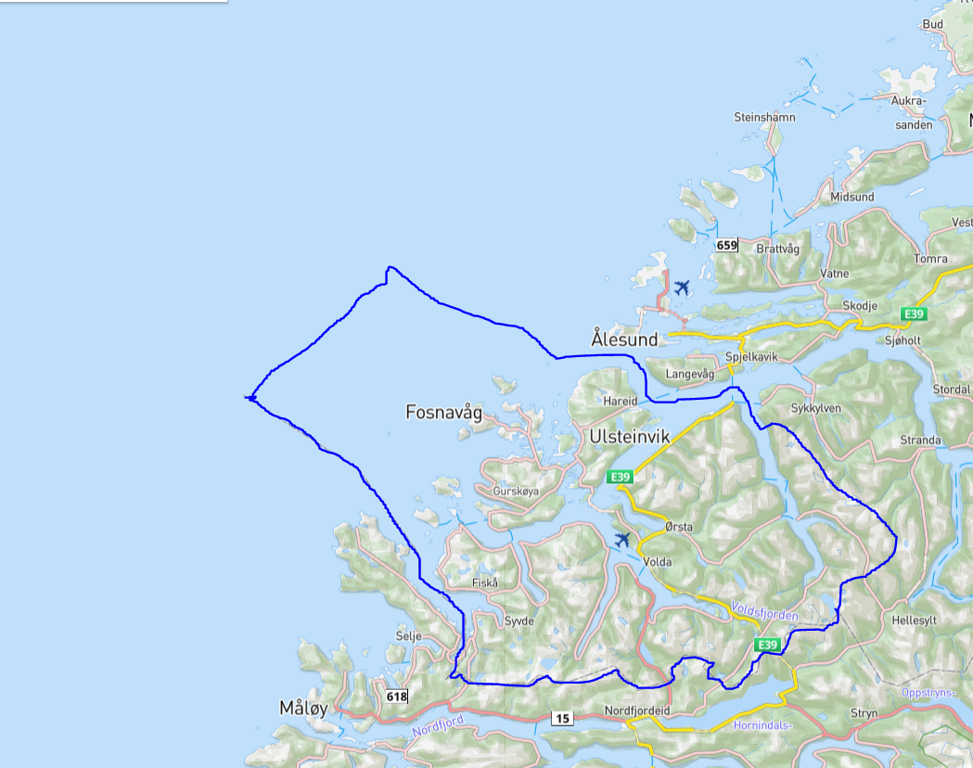
Framtidig organisering

Slide 8
Framtidig organisering

Slide 9
Strategigruppa - SSIKT

Slide 10
Arbeidsoppgåver - kort sikt. (2017)
Samle dei tekniske løysingane frå kommunane til drift senteret i SSIKT
Stenge ned dei gamle dataromma i kommunane
Få like prosessar for drift av løysingane i kommunane
Etablere SSIKT som eige selskap og samle alle IKT tilsette frå kommunane i SSIKT
Etablere felles brukarstøtte løysing for alle kommunane
Få på plass rutinar for informasjon og rapportering frå SSIKT
Jobbe for å nå måla i teneste beskrivelse avtala (SLA)

Slide 11
Arbeidsoppgåver – lenger sikt.(2018 →)
Redusere antal applikasjonar som vert drifta, i samarbeid med strategigruppa
Standardisering av utstyr, PC, print, nett, og liknande (innkjøp)
Sikre gode rutinar ved innkjøp av nye program saman med strategigruppa og faggruppene
Støtte opp under digitalisering av tjenestane

Slide 12
Intern vs ekstern drift av IKT (SSIKT vs ekstern)
IKT avdelingane i kommunane er ikkje berre ein drifts organisasjon, den sit på mykje kompetanse om korleis ein kan nytte løysingane best.
Lokal IKT har god kompetanse på kva behov dei tilsette og organisasjonen har
Lokal IKT har gode kunnskap om kommunen
Kommunane har andre behov en private, sikra soner, krav til personvern og liknande.
Prosjekt styring og medverknad til, IKT prosjekt, bygging, utrulling av nye løysingar

Slide 13
Intern drift av IKT
Fordelar
  Nærheit til eigar og brukarane
  God kjennskap til eigene system
  Korte beslutnigs vegar, raks endring
  Disponere tilsette etter behov
  God kontroll på drift og investerings budsjett
  God infrastruktur mellom driftsenter og kommunane
  Lave kostnadar
  God kontroll på eigne data
  Integrasjons moglegheiter
Ulemper
  Person avhengig
  Kan verte for små miljø
  Få å dele grunn investeringane på

Slide 14
Ekstern drift av IKT
Fordelar
  Klart økonomisk bilete av kva tenesta kostar
  Ikkje avhengig av enkelt personar
    Sjukdom, ferie og liknande
  Oppgraderte tekniske løysingar
  Fleire som deler på grunninvesteringane
  Utnytte stordrift, større en det vi kan få til i kommunale samarbeid
Ulemper
  Får ikkje meir en det som vert betalt for
  Linje kostnad og hastigheit
  Lite kunnskap om kunden (kommunen)
  Må følgje leverandør sin oppgraderings plan
  Lokal support er «vanskeleg»
  Data utanfor eigen kontroll, kva skjer når vi skal flytte derifrå
  Må ha god bestillerkompetanse

Slide 15
Seks kommuner rundt Gardermoen inngår driftsavtale med Tieto Norge verdt 200 millioner kroner for 4 år.
DGI ca 17.500 brukarar, SSIKT ca 12.500
DGI antall innbyggarar ca 100.000, SSIKT ca 50.000
DGI har 40 tilsette, SSIKT får 22-24 i 2018
DGI hadde i 2014 en gjeld på 99 millionar, siste år som IKS
DGI hadde i 2014 lønskostnadar på 31 millionar
SSIKT vil i 2018 ha lønskostnadar på 18 millionar (estimert, alle IKT folka i kommunane + dei fag- og tekniske ressursane som er i SSIKT i dag)
(økonomitala frå DGI er hente frå årsreknskapet for 2014)

Slide 16
Brukaren i fokus
Brukaren har stort fokus for SSIKT, vi er her for dei, ikkje oss sjølve
Dei skal oppleve at utstyret og løysingane er operative
Om det er problem, skal SSIKT ha gode rutinar for å løyse problema
SSIKT skal støtte nye måtar og jobbe på som strategigruppa og organisasjonen ynskjer å ta i bruk
Brukaren skal alltid ha eit kontaktpunkt som er betjent i «opningstida»

Slide 17
Brukarundersøking samla
Spørsmål | Snitt SSIKT | Snitt Norge
IKT-avdelingen er imøtekommende når jeg tar kontakt | 4,8 | 4,8
IKT-avdelingen yter god service ved henvendelser | 4,5 | 4,6
IKT-avdelingen har evne til å sette seg inn i aktuelle problemstilling | 4,6 | 4,6
IKT-avdelingen viser tilstrekkelig fleksibilitet i forhold til mine behov | 4,3 | 4,4
IKT-avdelingen er løsningsorientert | 4,6 | 4,6
IKT-avdelingen leverer tjenester med god kvalitet | 4,4 | 4,5
IKT-avdelingen gir svar/tilbakemelding innen det tidspunktet de har lovet | 3,9 | 4,1
IKT-avdelingen er tilgjengelig i arbeidstiden | 4,1 | 4,2
IKT-avdelingen er tydelige på hva de kan hjelpe meg med | 4,4 | 4,4
IKT-avdelingen har tilstrekkelig kapasitet/tid til å imøtekomme mine behov | 3,5 | 3,8
Alt i alt, jeg er fornøyd med tjenesten jeg får fra IKT-avdelingen | 4,3 | 4,4
Snitt | 4,3 | 4,4

Slide 18
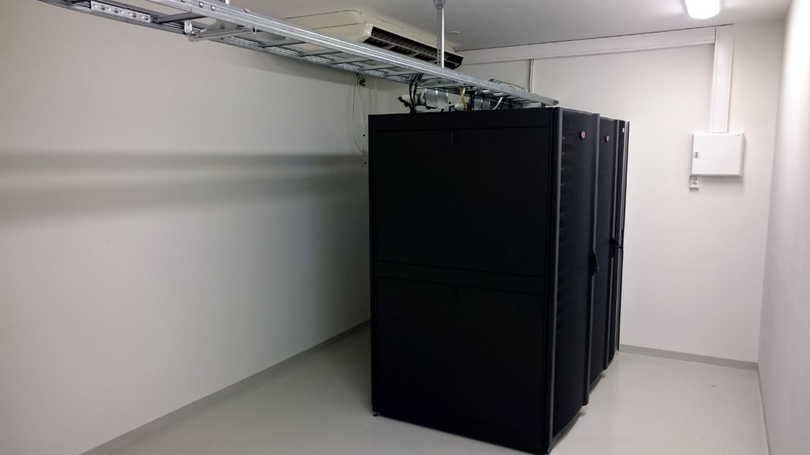
Serverom på Hareid
Heilt nytt, etablert hausten 2014.
Skinne i tak – ikkje datagolv – bevisst!
Ekstra djupe og vide rack.
Ei sikring per UPS,
ein UPS per rack-side (to per rack).
Per no 5 rack, eitt for UPS og 4 for 1erver og lagring
Plass til 1 rack til.
Elektronisk adgangskontroll.
Nødstraum er i sving 7-10 sek etter straumbrot.
Redundant kjøling.

Slide 19
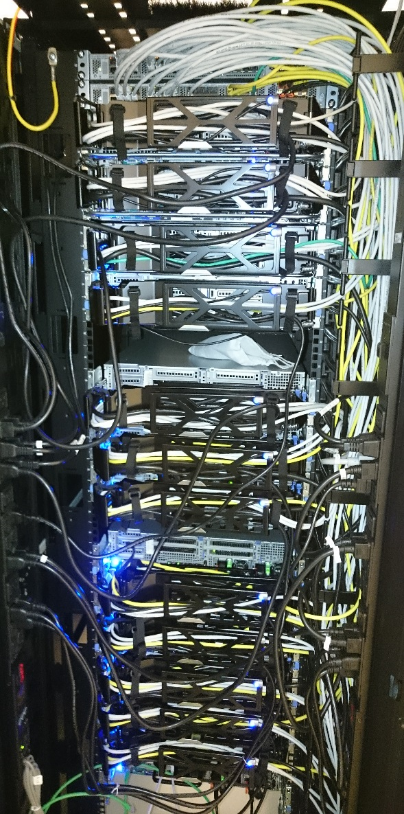
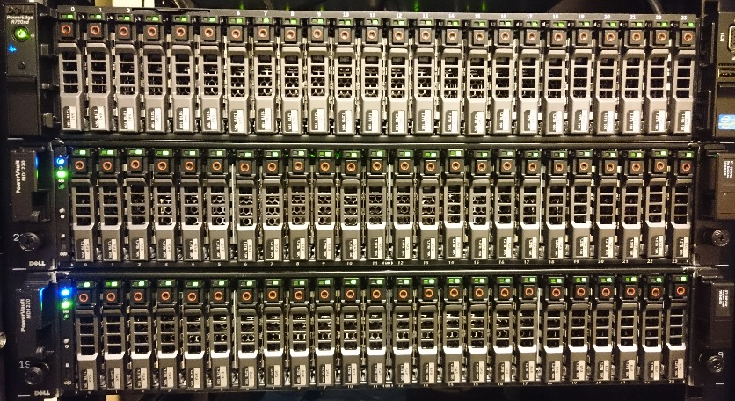
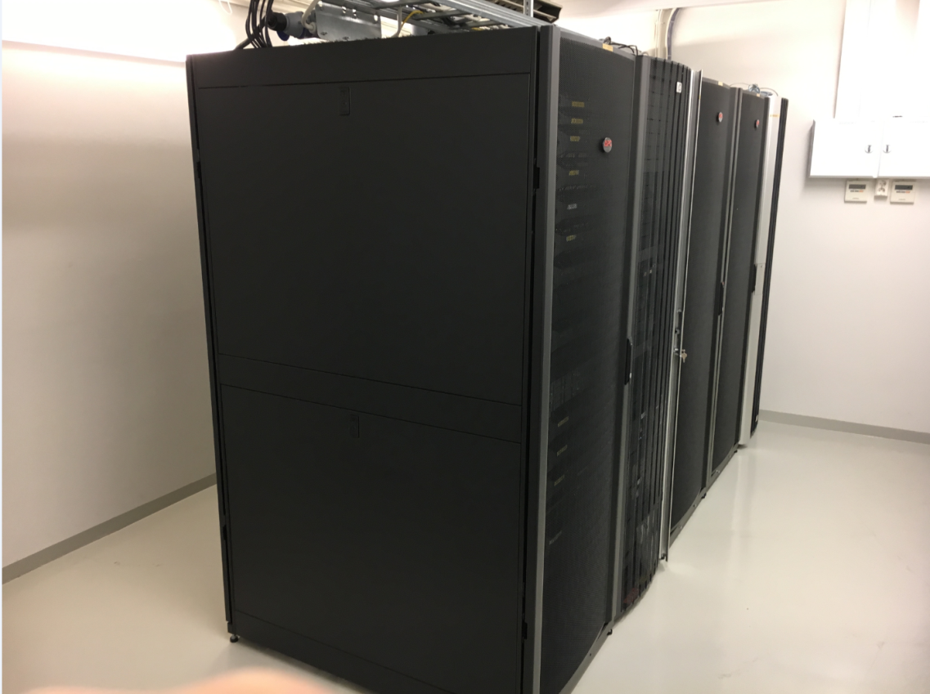
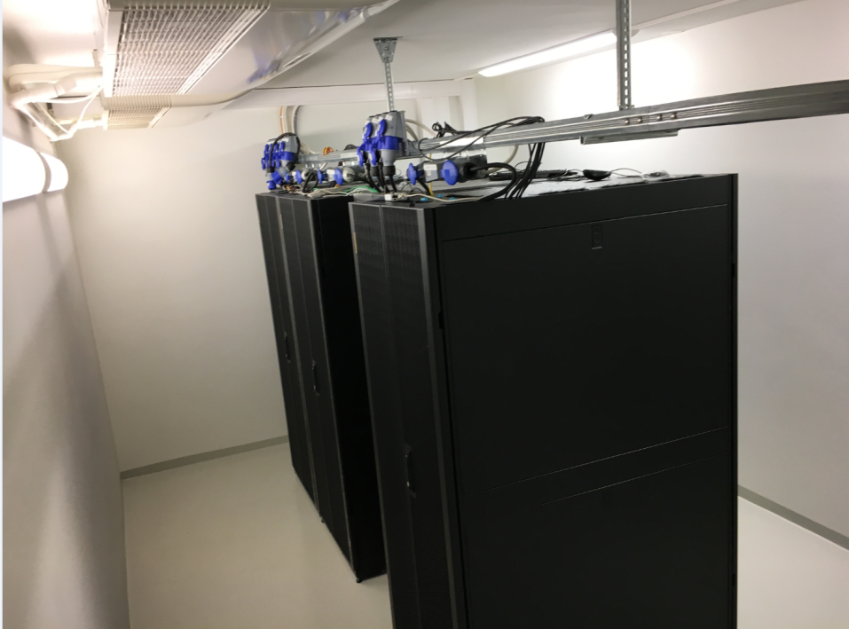
Serverom på Hareid

